Slide 1
IMPUESTO A LAS HERENCIAS
Pasado, presente y futuro

Slide 2
Historia & debate

Slide 3
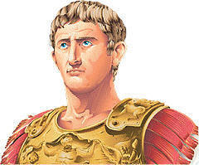
Los impuestos a las herencias son muy antiguos
* 27 a. C. y 14 d. C
Augusto de Roma
Impuesto del 5%
* Época feudal
Impuestos a la transferencia de la tierra por herencia o donación

Slide 4
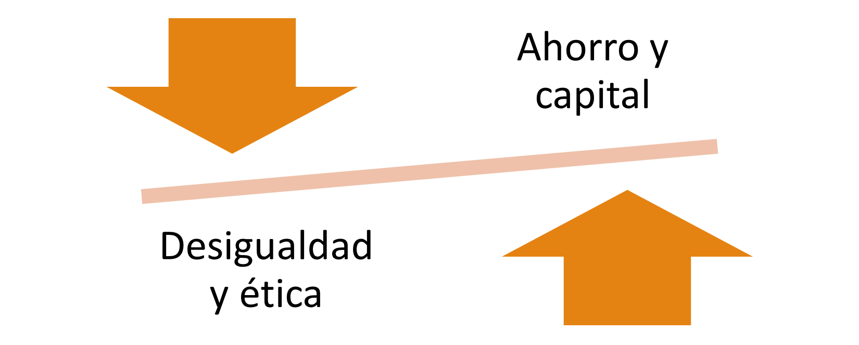
Debate

Slide 5
Debate histórico (S. XVIII)
Adam Smith y David Ricardo: Los gravámenes sobre la transferencia de la propiedad recaen sobre el capital.
  Ricardo → Dichos fondos serían utilizados para consumo improductivo (Principios de Economía Política e Impuestos, 1817).
  Smith → El impuesto es cruel y opresivo por poner bajo presión las fuentes de sustento de la familia; pero si pasa a manos de hijos emancipados, implica un aumento de ingreso de los mismos, por lo que sí podrían ser sujetos de impuesto. (La riqueza de las naciones, 1776)

Slide 6
Debate histórico (S. XIX)
John Stuart Mill: Las herencias no deberían existir ya que se trata de fortunas obtenidas sin ningún esfuerzo. Limitar el monto de dichas transmisiones y gravar el excedentes a tasas muy altas. (Principios de Economía Política, 1848)
Arthur Pigou: Un mecanismo para combatir la desigualdad es a través de impuestos sobre las riquezas más elevadas, entre ellos un impuesto sobre las sucesiones. Un impuesto adecuado de este tipo no tiene efecto significativo sobre el ahorro a diferencia de lo que se cree pues se trata de un ahorro ya realizado. El impuesto podría ser alto para herederos que no son de línea directa pero sin llegar a influenciar negativamente el ahorro. (Economía del Bienestar, 1920)

Slide 7
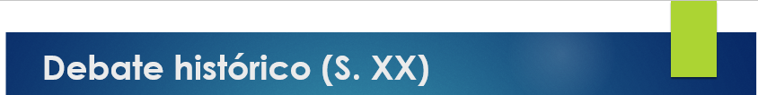
Glenn Hoover¹: el impuesto no disminuye los incentivos al ahorro pues existen muchas motivaciones que escapan a la visión de la muerte.
  Gastos de contingencia
  Tiempo de “vacas flacas”
  Hábitos arraigados
  Incrementar el poder en el ámbito de los negocios
  Quienes ambicionan dejar cierta propiedad o cierto monto de dinero a sus descendientes se verían forzados a incrementar el ahorro.
  Un impuesto a las herencias corrige la desigualdad de condiciones, ya que, considera que los individuos con herencias se encuentran en ventaja respecto de los que no tienen este beneficio.
    American Economic Review Vol. 17. No. 1. (1927)
  1. Economista de la Universidad de California (1887 – 1961)

Slide 8
En el preámbulo de la crisis del 29 el debate sobre la desigualdad se acentuó, lo que llevó a diversos actores a manifestarse a favor de un impuesto sobre las herencias:
  Theodore Roosevelt (1909): propuso un impuesto federal sobre las herencias de las fortunas “swollen beyond all healthy limits”. (Discurso a la Asociación Nacional Editorial)
  Irving Fisher (1919): planteó gravar hasta las dos terceras partes de la masa heredada e incluso la totalidad de la herencia cuando se tratara de la tercera generación.
  J. M. Keynes (1936): habla sobre la incapacidad del sistema para alcanzar el pleno empleo de los recursos y la arbitraria y desigual distribución de la renta y la riqueza. Por tanto se manifiesta a favor de medidas que redistribuyan la renta como medio para aumentar la propensión al consumo, lo que en última instancia favorece el crecimiento del capital.
  Existe cierto nivel de desigualdad aceptable que da origen a la formación de capital, pero entre estos no se encuentra la herencia. Keynes incluso se manifiesta a favor de suprimir la herencia o de su gravamen. (Teoría general de la ocupación, interés y el dinero)

Slide 9
Necesidades presupuestales
La principal motivación para adoptar o incrementar los impuestos a las herencias ha sido la necesidad de financiar guerras.
Estados Unidos
1862 (Guerra Civil), se eliminó en 1870.
1898 (Guerra con España), se eliminó en 1902.
1916 (Discusión en torno a la desigualdad), permanece.
1925 La tasa máxima sube de 2.3% a 30%.

Slide 10
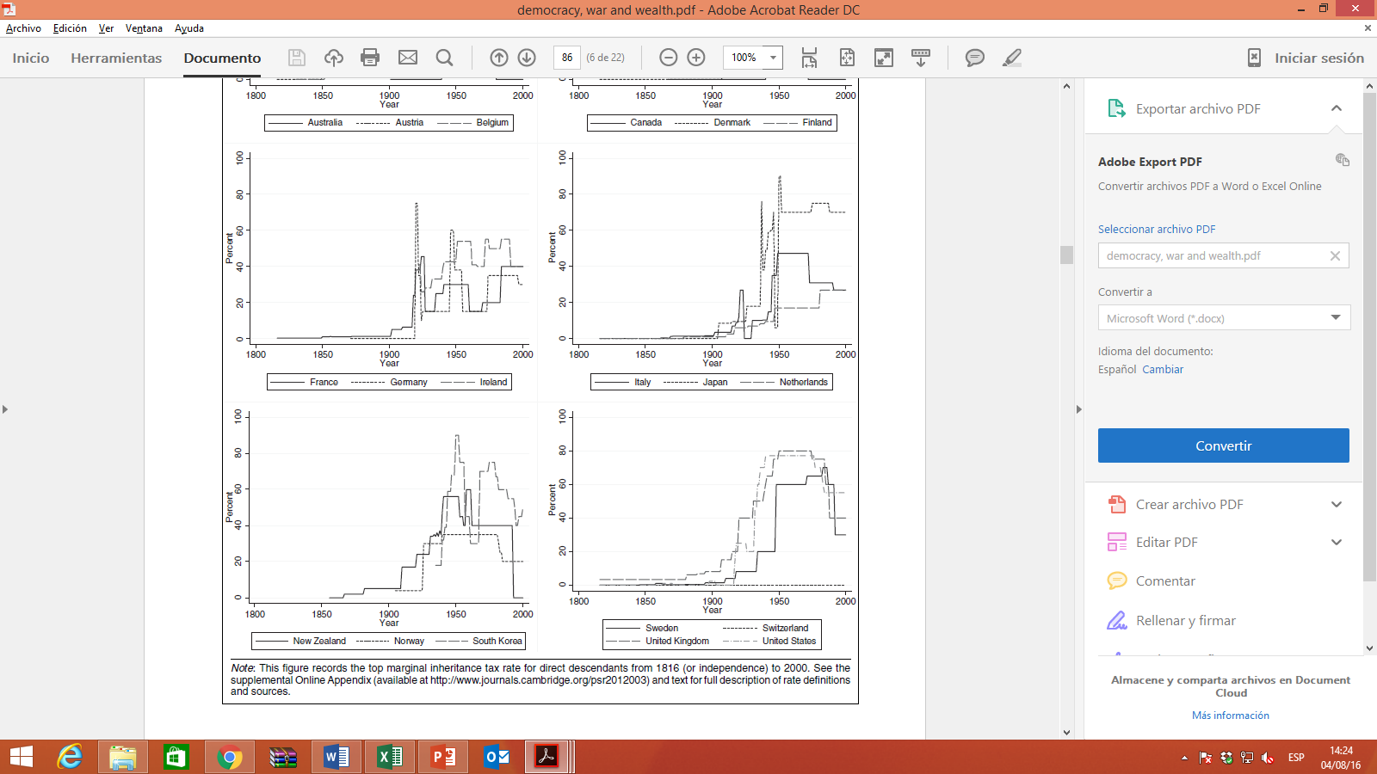
Necesidades presupuestales e igualdad de sacrificio
Tasa máxima a descendientes directos
Pigou: las personas mayores, quienes no pueden participar físicamente en la guerra, podrían contribuir a ella a través de impuestos. (A special levy to discharge war debt, 1918)
Fuente: Scheve y Stasavage, Democracy, War and Wealth: Lessons from Two Centuries of Inheritance Taxation.(2012)

Slide 11
La actualidad

Slide 12
Países que cobran el impuesto
21 de 34 países de la OECD cobran impuesto a las herencias con una tasa promedio de 15%
Bélgica, Dinamarca, Chile, Alemania, Finlandia, Francia, Grecia, Irlanda, Islandia, Italia, Japón, Corea, Luxemburgo, Holanda, Polonia, Suiza, España, Turquía, Reino Unido, Estados Unidos.
Derogaron el impuesto:
República Checa y Noruega(2014), Austria y Singapur(2008), Hong Kong (2006), Suecia (2004), Portugal (2004), Nueva Zelanda (1993).
Otros países que cobran el impuesto son: Brasil, Venezuela, Ecuador, Sudáfrica, Puerto Rico.

Slide 13
Esquemas actuales
GENERALIDADES
Impuesto a los legados vs Impuesto a las herencias
Impuesto a las donaciones conjunto
Se grava sobre el valor de mercado de la propiedad mundial de los residentes y los activos tangibles e intangibles en cada país (en poder o no de residentes)
Base gravable: efectivo, cuentas bancarias, acciones, bonos, inmuebles, negocios, equipos, maquinaria, joyas, automóviles, pólizas de seguro de vida, obras de arte e inclusive bienes personales
Trato preferencial al cónyuge y/o hijos; y discapacitados ya sea en tasas y/o en exenciones
En la mayoría de los casos es un impuesto federal
Las tasas son progresivas y distinguen por el tipo de parentesco en 3 grupos
Exentan donaciones a fundaciones de beneficencia pública.

Slide 14
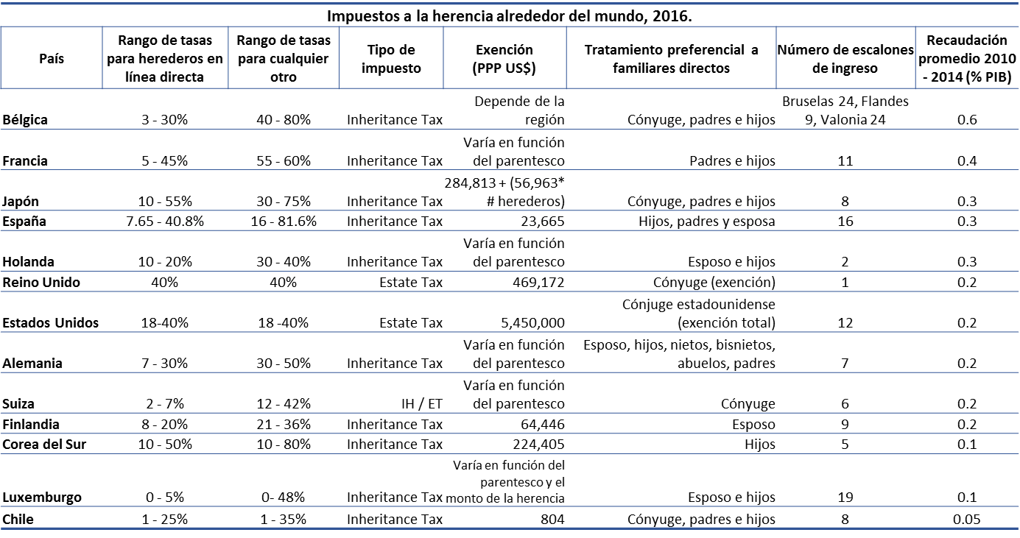

Slide 15
Esquemas actuales
PARTICULARIDADES
Distinguen por regiones (Bélgica y Suiza)
Impuesto subnacional (Suiza, Brasil)
Monto de exención muy alto (Estados Unidos: 5.45 millones de dólares)
Distingue por el nivel de ingresos del heredero (España)
Cobran impuesto base + tasa marginal (Corea del Sur, Suiza, Finlandia)
Las exenciones a los esposos varían en función del tiempo de casados (Luxemburgo)

Slide 16
Exenciones comunes
Al cónyuge
Hijos menores de edad
Discapacitados
Inmuebles usados como casa-habitación
Colecciones de arte
Fundaciones de caridad
Al estado, instituciones de educación o salud
Negocios familiares
Propiedades dedicadas a la actividad agrícola y silvicultura

Slide 17
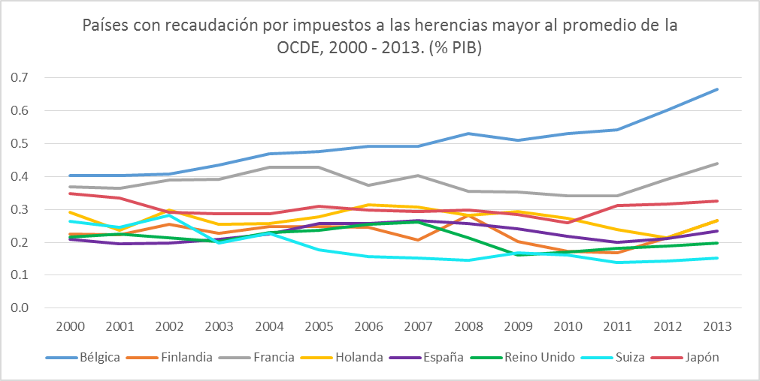
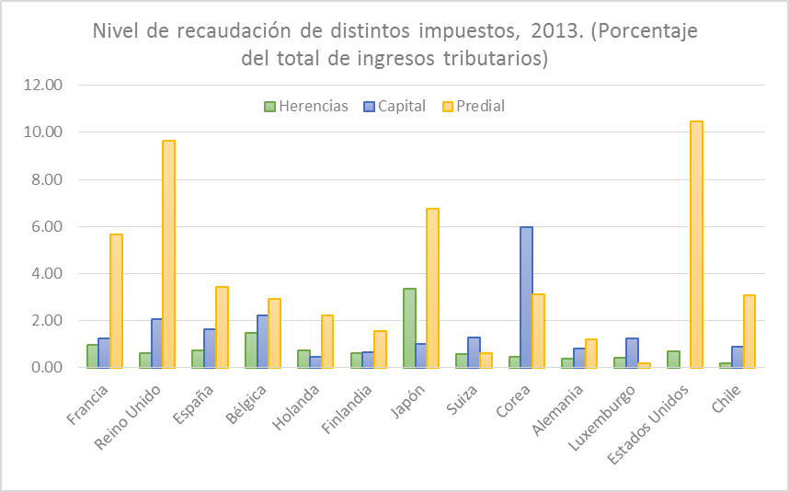
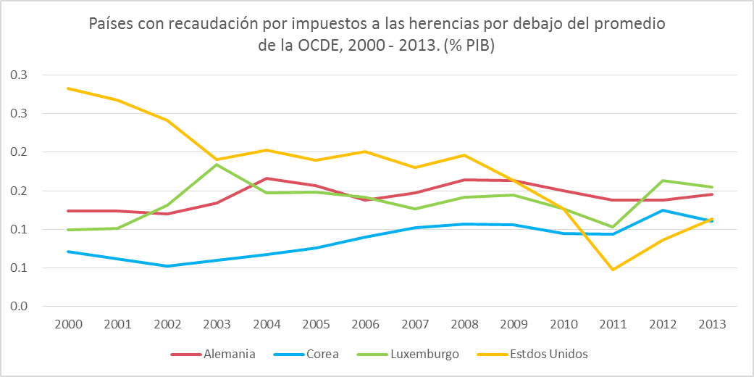
En promedio los países de la OCDE recaudaron 0.2% del PIB y 0.4% de sus ingresos tributarios (2000 – 2013) por impuestos a las herencias
Fuente: Elaboración propia con base en datos de la OECD

Slide 18
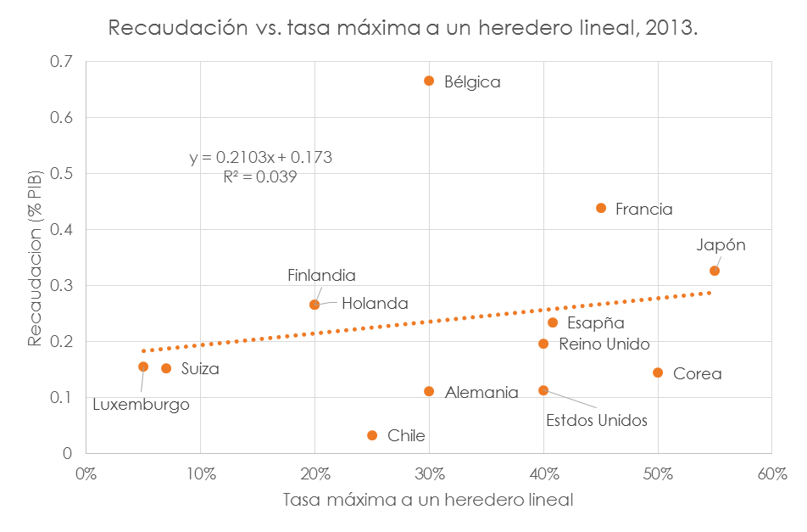
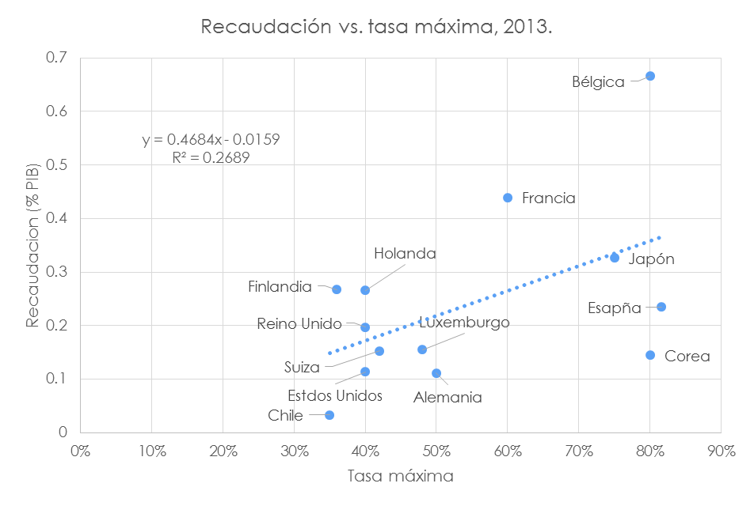
Recaudación vs tasas
Fuente: Elaboración propia con base en datos de la OECD y del reporte Worldwide Estate and Inheritance Tax (2016)

Slide 19
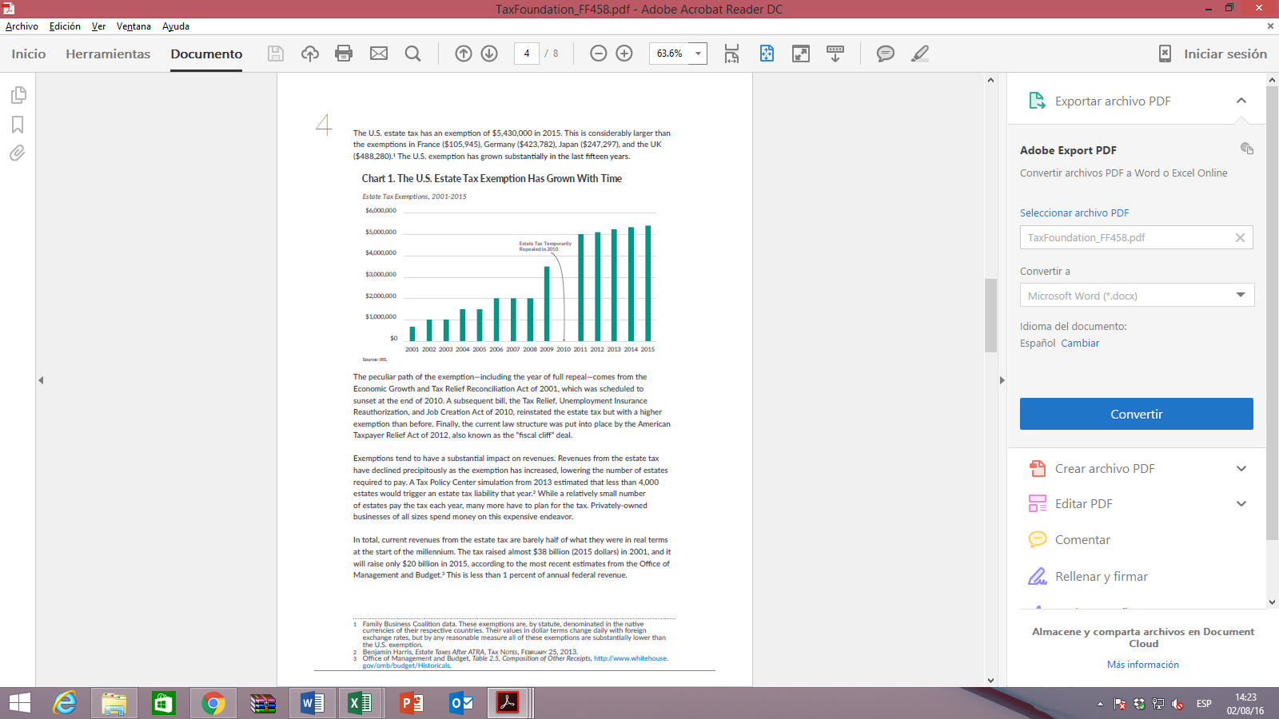
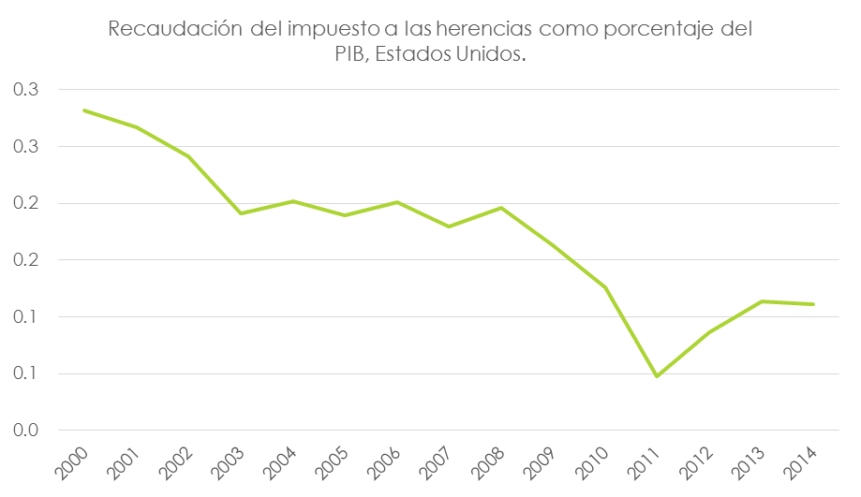
Recaudación vs exenciones
Fuente: Alan Cole, Estate and Inheritance Taxes around the World, Tax Foundation (2015).
Fuente: Elaboración propia con base en datos de Office of Management and Budget, Historial Tables.

Slide 20
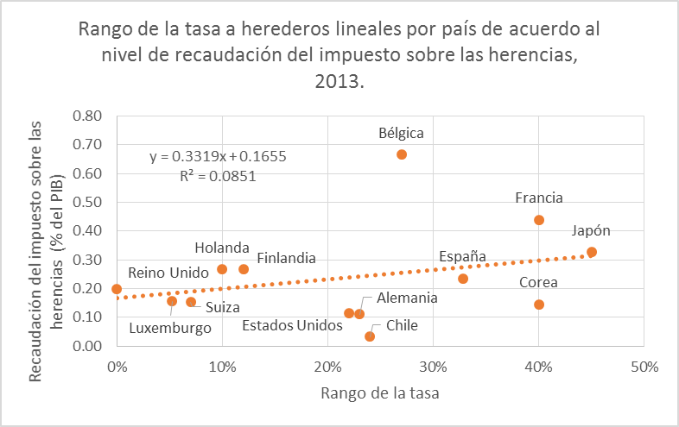
Recaudación vs progresividad
Fuente: Elaboración propia con base en datos de la OECD y del reporte Worldwide Estate and Inheritance tax (2016)

Slide 21
Algunos ejercicios

Slide 22
Cálculo del impuesto
Supuestos:
El donador y los herederos son ciudadanos y residentes del país para el que se calcula el impuesto.
Todos sus activos se encuentran dentro del país para el que se calcula el impuesto.
No hay algún discapacitado.
La sucesión se hace bajo testamento.
El valor de la herencia es neto.
* Sólo se consideran las exenciones básicas dentro del diseño de cada país.
Escenario 1
Esposa y 3 hijos reciben una herencia que se divide en partes iguales
Escenario 2:
La herencia total se lega a una sola persona sin parentesco con el donador

Slide 23
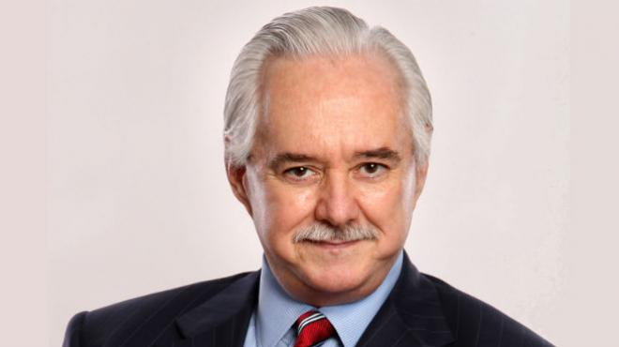
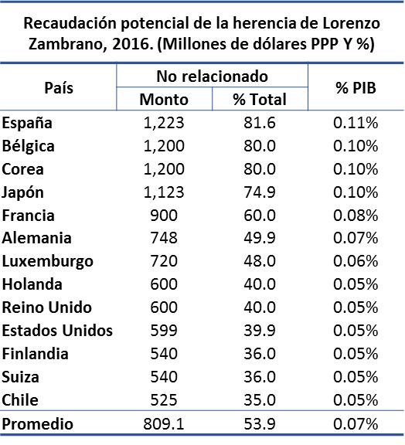
Potencial de recaudación en diferentes países a través del Impuesto a la Herencia.
Empresario regiomontano (1944 -2014)
CEMEX
Axtel

Slide 24
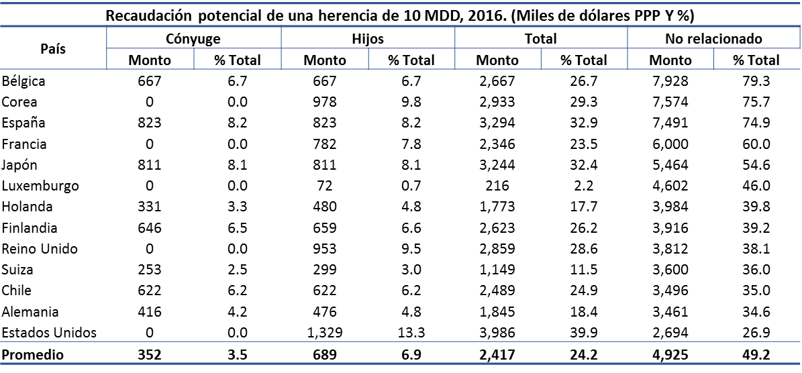
Potencial de recaudación en diferentes países a través del Impuesto a la Herencia.
Riqueza: 10 millones de dólares

Slide 25
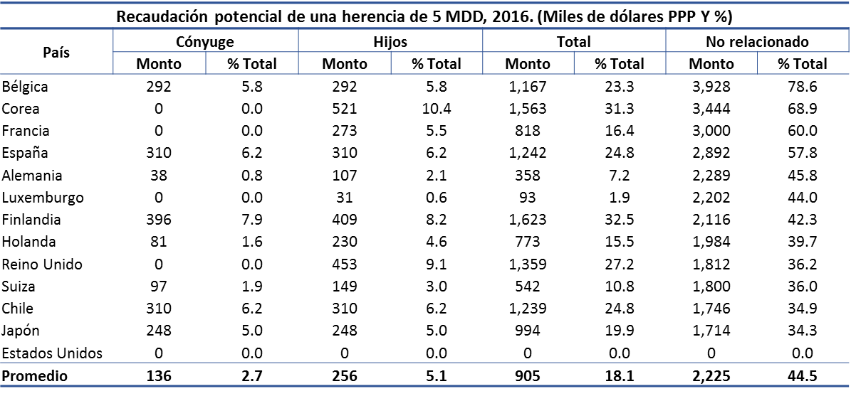
Potencial de recaudación en diferentes países a través del Impuesto a la Herencia.
Riqueza: 5 millones de dólares

Slide 26
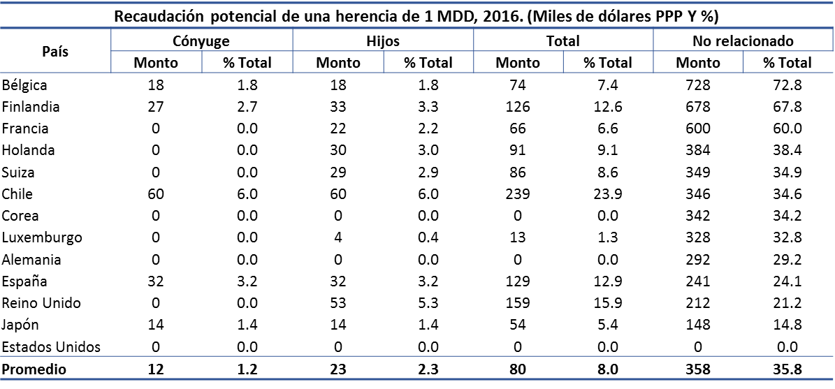
Potencial de recaudación en diferentes países a través del Impuesto a la Herencia.
Riqueza: 1 millón de dólares

Slide 27
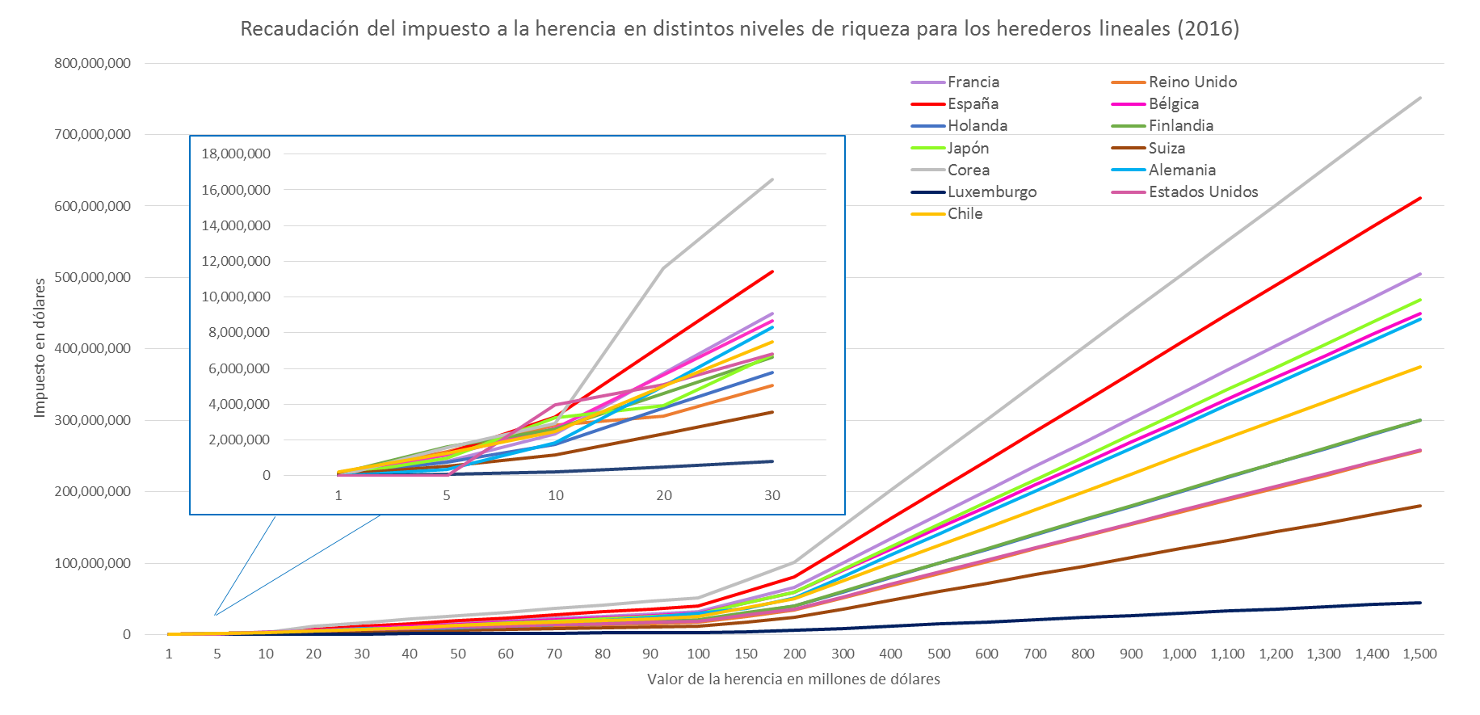
Progresividad de los distintos esquemas
Fuente: Elaboración propia con información del reporte Worldwide Estate and Inheritance Tax (2016).

Slide 28
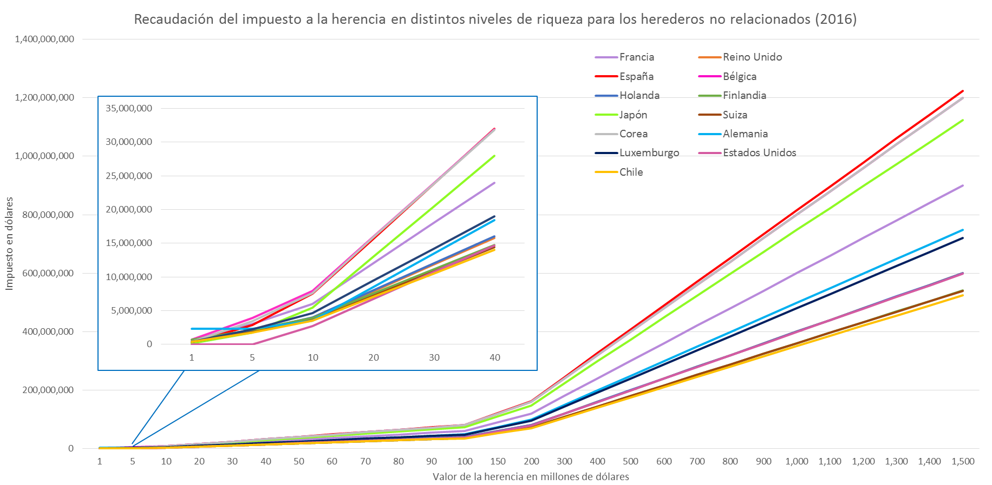
Progresividad de los distintos esquemas
Fuente: Elaboración propia con información del reporte Worldwide Estate and Inheritance Tax (2016).

Slide 29
Progresividad de la recaudación entre herederos en línea directa y no relacionados
Fuente: Elaboración propia con información del reporte Worldwide Estate and Inheritance Tax (2016).

Slide 30
El porvenir

Slide 31
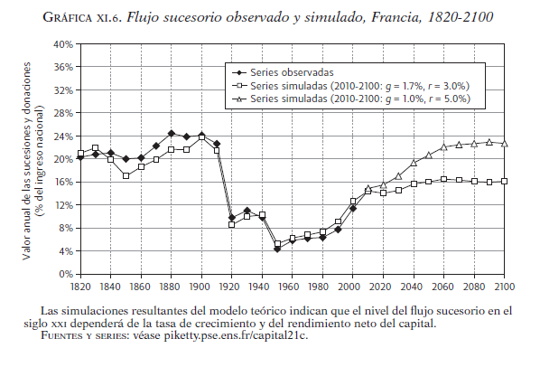
La herencia recobrará la importancia que tuvo a principios del siglo XX
Piketty: Como resultado de un elevado rendimiento del capital y un bajo crecimiento económico y demográfico, la herencia recobrará la importancia que tuvo en el siglo XIX. (El Capital en el Siglo XXI)

Slide 32
Propuestas recientes
Piketty → El impuesto óptimo incrementa con la concentración de las herencias recibidas, disminuye con la elasticidad de las herencias al impuesto y con el valor que le de la sociedad al consumo marginal de los herederos. Para Francia y E.U. el impuesto promedio oscila entre 50 y 60%. (Optimal inheritance taxation)
Atkinson → Impuesto a las herencias sobre la riqueza recibida durante toda la vida, con una tasa progresiva, de forma que se incentive la transferencia de riqueza a quienes posean menos. (Desigualdad, que hacer)

Slide 33
Conclusiones (1/2)
El debate sobre el impuesto a las herencias ha girado en torno a la desigualdad, la ética del esfuerzo y sus probables efectos negativos sobre el ahorro y el capital. De ninguno de éstos existe evidencia empírica.
Como otros impuestos, su aplicación parece haber obedecido más a necesidades de financiamiento y sacrificio en favor de guerras y desde entonces se han mantenido.
No obstante, el debate sí parece haber influenciado la forma como se diseñaron los esquemas: progresividad y preferencia por familiares cercanos o a través de ciertas exenciones.
Los países que actualmente lo cobran tienen muchos criterios en común: base gravable, progresividad, preferencia por familiares cercanos, exenciones similares, distinción entre residentes y no residentes. Pero difieren sustancialmente en los niveles de sus tasas y exenciones.
La recaudación se ubica entre 0.1% y 0.6 % del PIB dependiendo de los esquemas tributarios de cada país.
Los datos sugieren que existe una relación positiva entre la recaudación de dicho impuesto y la tasa máxima aplicada a herederos no relacionados, no así con la tasa máxima que se cobra a herederos en línea directa.

Slide 34
Conclusiones (2/2)
La experiencia en Estados Unidos también sugiere que a mayor nivel de exención es menor la recaudación.
Las tasas máximas cobradas no necesariamente se traducen en mayores tasas efectivas. Las exenciones juegan un papel importante en el impuesto efectivo.
Los esquemas más progresivos son los que se ejecutan en Corea, España, Francia y Bélgica; mientras que los menos progresivos son los de Luxemburgo, Suiza y Estados Unidos.
Para individuos no relacionados la mayor parte de los países cobran tasas muy altas y son menos progresivos.
La riqueza sucesoria empezará a tomar más importancia en las próximas décadas, por lo que el impuesto a las herencias puede tomar particular relevancia no solo como instrumento para combatir la desigualdad, sino también en términos recaudatorios.
Una propuesta para México podría considerar una exención básica y un impuesto progresivo que se base en la distribución del ingreso de este país; así como las exenciones comunes que se consideran en otros países.

Slide 35
Temas pendientes
Casos de Latinoamérica: Brasil, Venezuela y Ecuador
Países que han abolido el impuesto
Esquemas más importantes de evasión: fideicomisos
Estudios empíricos

